Slide 1
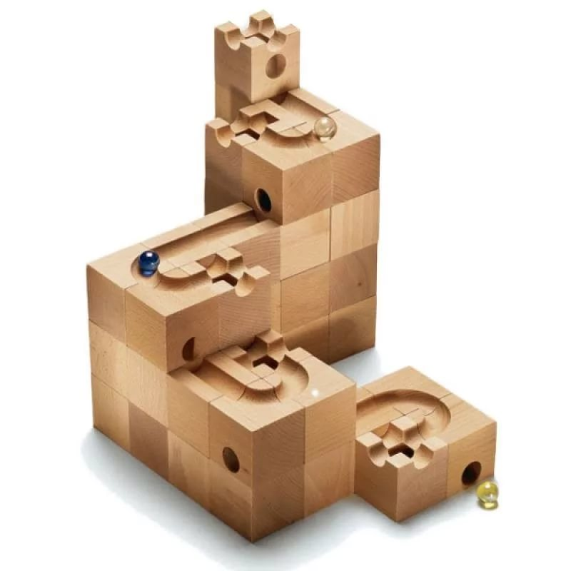
CUBORO - конструктор как средство развития дивергентного мышления дошкольников

Slide 5
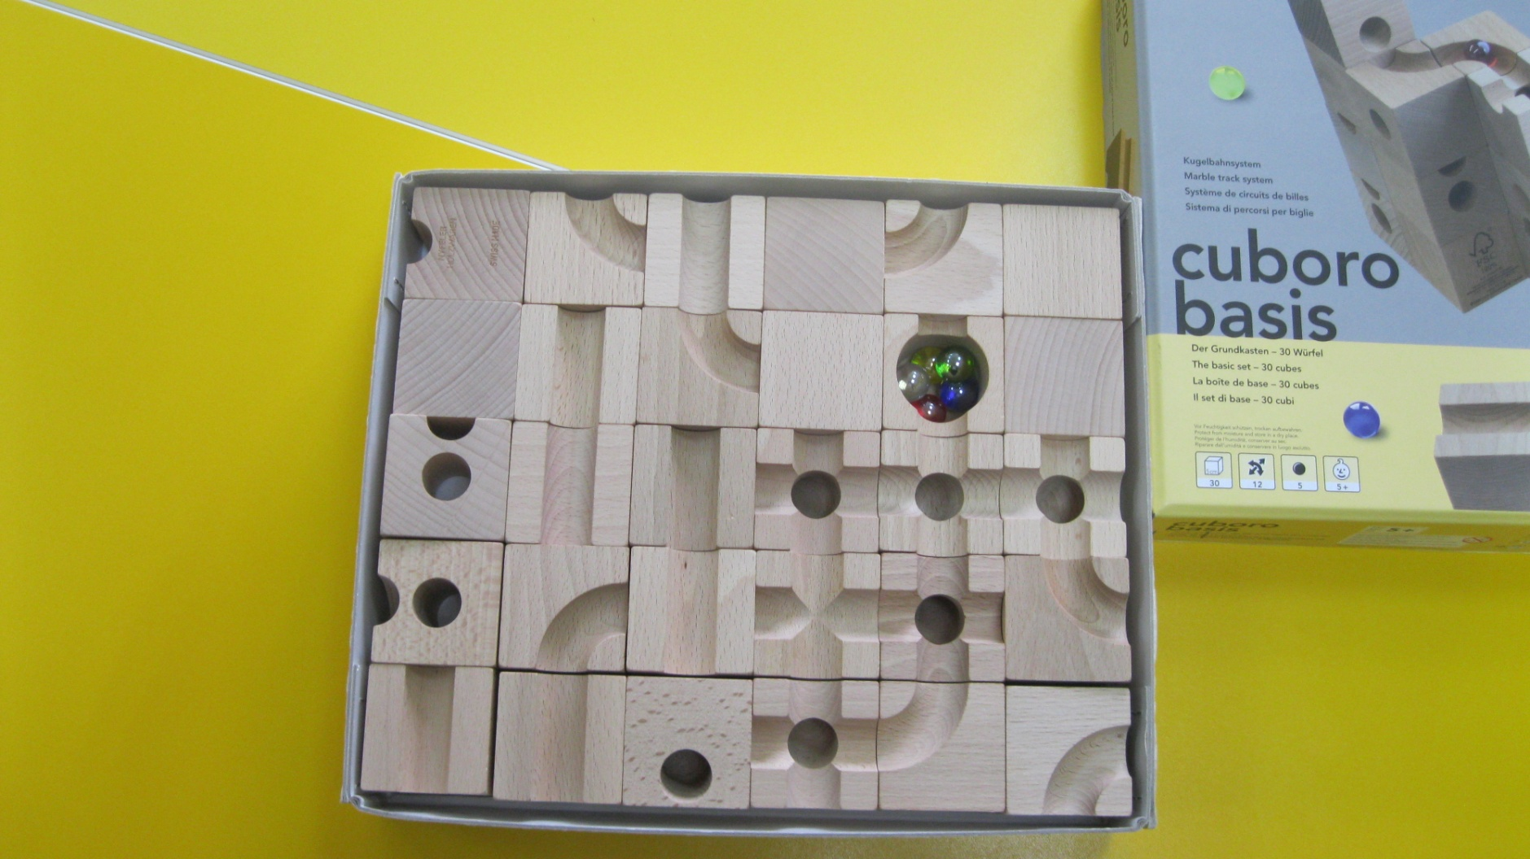

Slide 6
Дивергентное мышление –метод творческого мышления, применяемый обычно для решения проблем и задач.
Заключается в поиске множества решений одной и той же проблемы.

Slide 7
Задачи:
Развивать интерес к конструированию, конструктивные, инженерные и вычислительные навыки
Развивать пространственные представления, логику, дивергентное мышление, мелкую моторику рук.
Способность развитию социальных навыков и коммуникативных умений.
Способствовать формированию умения достаточно самостоятельно решать технические задачи в процессе конструирования моделей.

Slide 8
Знакомство с конструктором - лабиринтом

Slide 9
Уровни:
Уровень чувственного восприятия (сенсорный )
Уровень основанный на конкретных действиях
Наглядно-образный. Иконографический или воображаемый
Символический или языковой

Slide 10
Простые лабиринты

Slide 14
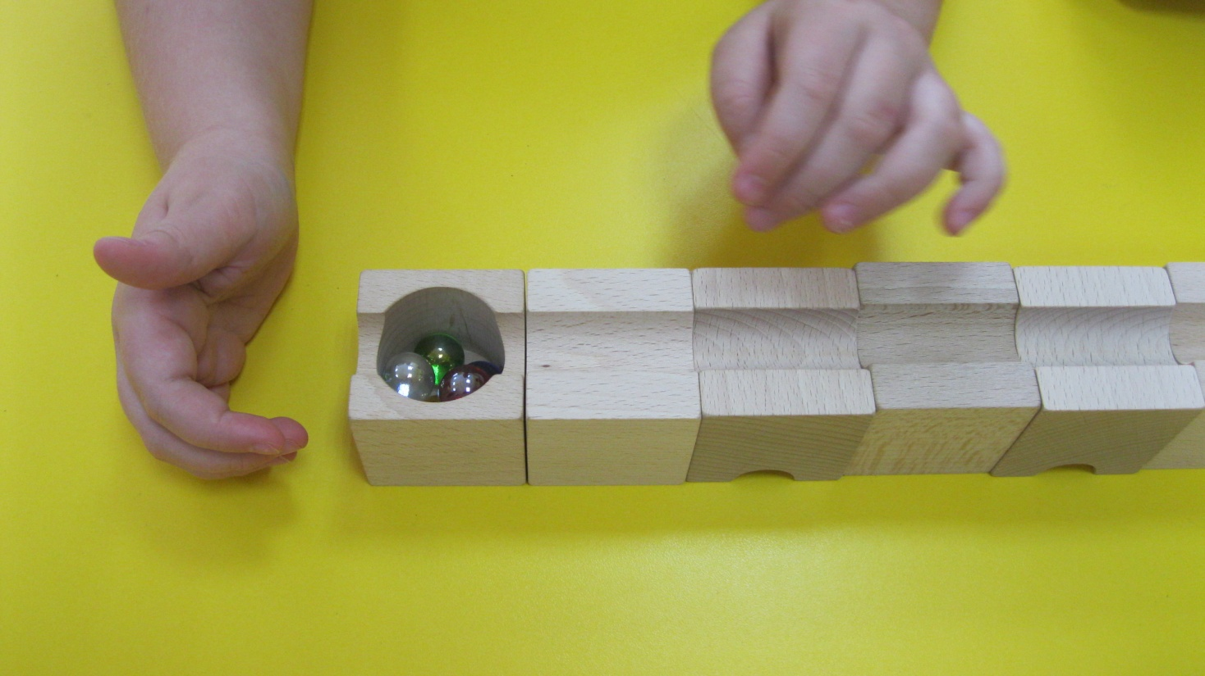

Slide 21
Свободное конструирование

Slide 24
Схемы простых фигур с заданиями

Slide 31
Строительство по схемам

Slide 35
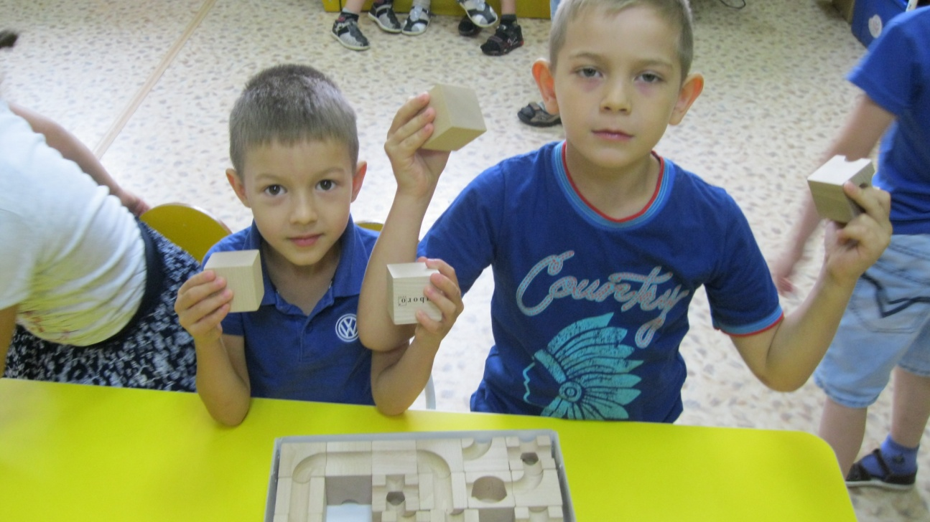
Поиск кубика по заданному устному алгоритму

Slide 39
Конструирование чисел

Slide 41
Планируемые результаты:
Появится интерес к самостоятельному созданию построек, умение применять полученные знания при проектировании и сборке конструкций.
Разовьются навыки творческого (дивергентного) мышления для поиска вариантов решений одной и той же проблемы.
Повысится познавательная активность, творческая инициатива.

Slide 42
Спасибо за внимание!

